Slide 1
Kā gatavoties olimpiādēm
Sacensību matemātika
Invarianti, spēles
Atlikumi, dalāmība
Rūtiņu lapa
http://www.dudajevagatve.lv/math/contest-math-class.html

Slide 2
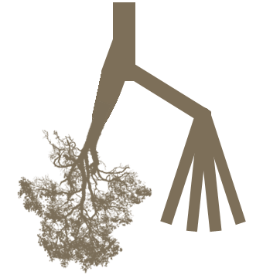
Matemātika un sacensību matemātika
Algebra
Algoritmisku
metožu
matemātika
(nodarbības
skolā)
Piemēru
un pierādījumu
matemātika
(olimpiādes)
Izteiksmes, mainīgie
Figūras un pārveidojumi
Galīgas kopas, variantu saskaitīšana
Veseli skaitļi, dalāmība
Ģeometrija
Kombinatorika
A
Ģ
K
S
Skaitļu teorija
Mat.analīze
Statistika
Notes:
Matemātikā koki parasti aug no augšas uz leju ☺
# Uzdevumi, kur jāveic aprēķins pēc noteikta algoritma
Skaitliski piemēri
Ģeometriski aprēķini
Tipveida teksta uzdevumi
# Uzdevumi, kam risināšanas metode nav iepriekš zināma
Piemēru konstruēšanas uzdevumi
Pierādījuma uzdevumi
Vidusskolu (10.-12.kl.) skolēniem nereti rodas jautājumi – kādēļ jāapgūst tēmas par trigonometriju, eksponentnevienādībām, utml. Atbildēt uz to grūti, paliekot vidusskolas matemātikas kursa ietvaros. Tas, cik aktuāla ir, piemēram, trigonometrija ir atkarīgs no m

Slide 3
Atšķirības starp algoritmiskiem un olimpiāžu uzdevumiem
Algoritmiski uzdevumi | Olimpiāžu uzdevumi
Uzdevums parasti pieder noteiktai kategorijai (teksta uzdevums par 2 mašīnām; kvadrātvienādojumi u.c.) | Uzdevums parasti nav līdzīgs agrāk risinātiem.
Risinājums atbilst kādai shēmai un viegli pārbaudāmam pierakstam. | Risinājumu īpaši izveido kā loģiski secīgu pierakstu, kas saprotams cilvēkam
Rezultāts parasti ir skaitlis, izteiksme, utml. | Rezultāts parasti ir pierādījums (t.sk. arī pretpiemēra konstrukcija)

Slide 4
Kā lasīt uzdevumus?
Matemātikas uzdevumi pēc to atrisinājuma struktūras
Atrast mazāko skaitu figūriņu, ar kurām var aizpildīt ... tā lai ... (Piemērs ar 6 figūriņām + Pamatojums, ka ar 5 figūriņām nepietiek)
Biežas nosacījumu izpratnes kļūdas
Parādīt ≠ Pierādīt
Man neizdevās ≠ Nav iespējams
Georga Poijas (George Polya) 4 soļi no «How to Solve It»
Saprast uzdevumu
Izveidot risināšanas plānu
Īstenot risināšanas plānu
Atskatīties, uzlabot risinājumu

Slide 5
Uzdevumu tēmas un metodes
Tēma – uzreiz redzama, izlasot uzdevumu
Kombinatorikas uzdevums – figūriņas uz rūtiņu lapas
Ģeometrijas uzdevums – figūru laukums
Algebras uzdevums – nevienādības pierādīšana
Skaitļu teorijas uzdevums – vienādojums veselos skaitļos
Metode – kā atrisināt; parasti nav uzreiz redzama
Dažas metodes der tikai dažām tēmām
Citas metodes (invarianti, pierādījums no pretējā, u.c.) lietojamas matemātikas uzdevumiem par jebkuru tēmu.

Slide 6
Invarianti
Invariants: Kaut kas tāds, kas saglabājas, veicot pārveidojumus.
Tēmas
Uzdevumi par sagriešanu figūriņās
«Viena spēlētāja spēles» - (spēle 15 u.c.)
Uzvarošās stratēģijas 2 spēlētāju spēlēs (spēles ar atņemšanu)

Slide 7
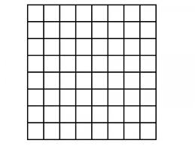
Klasisks uzdevums par invariantiem
Uzdevums
Kvadrātam 8x8 rūtiņas izgrieza rūtiņas abos stūros (sk. zīmējumu). Vai atlikušo figūru var sagriezt taisnstūrīšos 1x2 rūtiņas?
Notes:
Šajā uzdevumā var ieviest šaha galdiņa izkrāsojumu melnās un baltās rūtiņās.

Slide 8
Notes:
Arī konstrukcija ir noteikta apgalvojuma pierādījums.

Slide 9
Atlikumi un dalāmība
Tēmas
aa

Slide 10
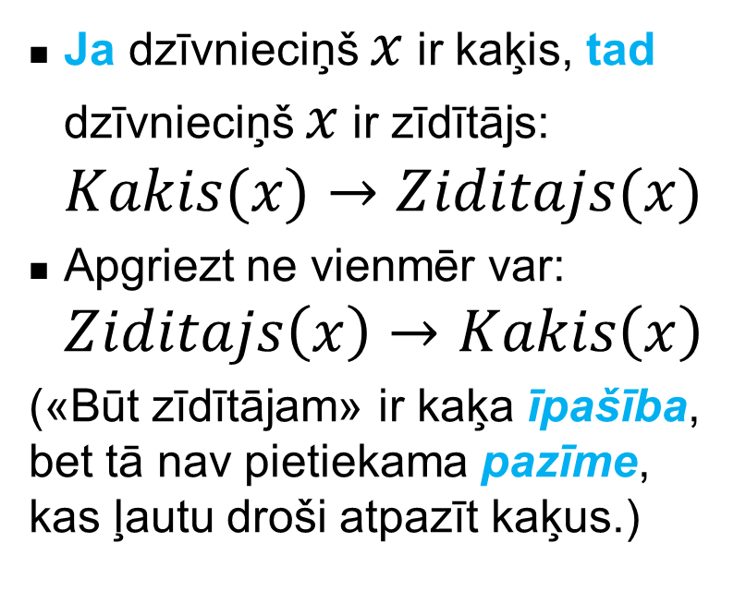
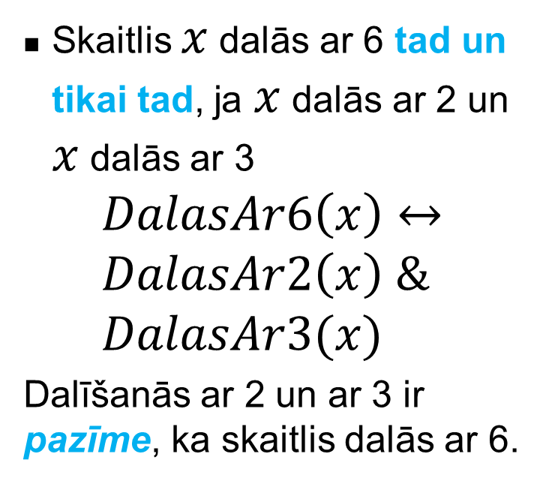
Implikācijas vienā vai abos virzienos
Ja dzīvnieciņš $x$ ir kaķis, tad dzīvnieciņš $x$ ir zīdītājs: $Kakis(x)→Ziditajs(x)$
Apgriezt ne vienmēr var: $Ziditajs\left(x\right)→Kakis\left(x\right)$
(«Būt zīdītājam» ir kaķa īpašība, bet tā nav pietiekama pazīme, kas ļautu droši atpazīt kaķus.)
Skaitlis $x$ dalās ar 6 tad un tikai tad, ja $x$ dalās ar 2 un $x$ dalās ar 3
$$DalasAr6\left(x\right)↔ \\ DalasAr2\left(x\right) \& \\ DalasAr3(x)$$
Dalīšanās ar 2 un ar 3 ir pazīme, ka skaitlis dalās ar 6.
Notes:
Masalām ir dažādi simptomi – Augsta temperatūra, sauss klepus, iesnas, kakla sāpes, acu iekaisums (konjunktivīts), Koplika plankumi (mazi balti plankumiņi vaiga iekšpusē).

Slide 11
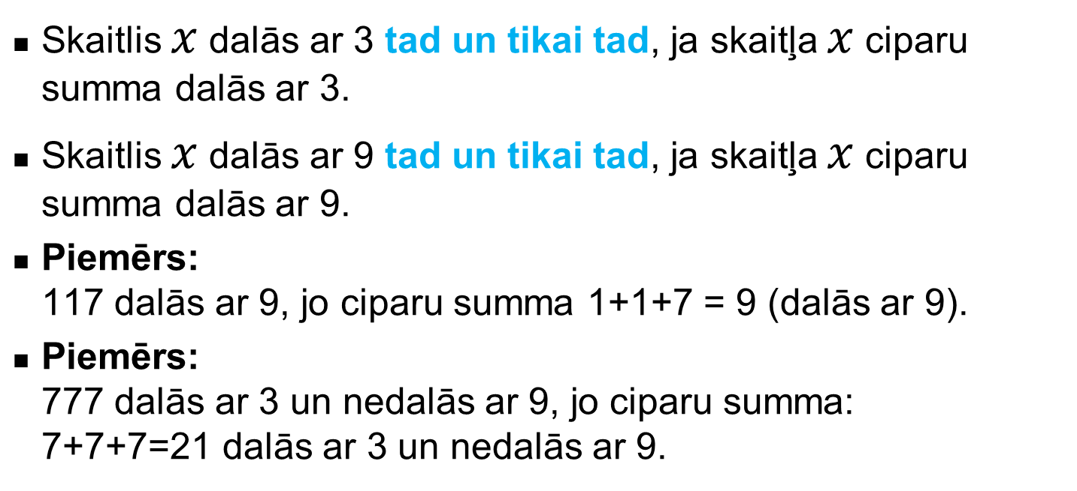
Dalāmības pazīmes ar 3 un 9
Skaitlis $x$ dalās ar 3 tad un tikai tad, ja skaitļa $x$ ciparu summa dalās ar 3.
Skaitlis $x$ dalās ar 9 tad un tikai tad, ja skaitļa $x$ ciparu summa dalās ar 9.
Piemērs: 117 dalās ar 9, jo ciparu summa 1+1+7 = 9 (dalās ar 9).
Piemērs: 777 dalās ar 3 un nedalās ar 9, jo ciparu summa: 7+7+7=21 dalās ar 3 un nedalās ar 9.

Slide 12
Dalāmības pazīmes ar 2,4,5,10,20,25,50,100
100 dalās ar visiem šiem skaitļiem (tādēļ jāskatās tikai uz pēdējiem 2 cipariem). 10 dalās ar 2 un 5 (t.i. pietiek skatīties uz pēdējo ciparu).
Skaitlis dalās ar 2 (vai 5 vai 10), tad un tikai tad ja tā pēdējais cipars dalās ar 2 (vai 5 vai 10)
Skaitlis dalās ar 4 (vai 20, vai 25, vai 50, vai 100), tad un tikai tad, ja tā pēdējais cipars dalās ar to pašu.
Piemērs: 2015 dalās ar 5, jo 15 dalās ar 5.

Slide 13
Dalāmības pazīme ar 6 vai 12

Slide 14
Dalāmības pazīme ar 8
Tā kā 1000 dalās ar 8, tad pietiek aplūkot pēdējos 3 ciparus.
Iespējami divi gadījumi
Simtu cipars ir pāru skaitlis. Tad pēdējie divi cipari veido skaitli, kas dalās ar 8.
Simtu cipars ir nepāru skaitlis. Tad pēdējie divi cipari veido skaitli, kas dalās ar 4, bet nedalās ar 8. 984 dalās ar 8, jo 9 ir nepāru; bet

Slide 15
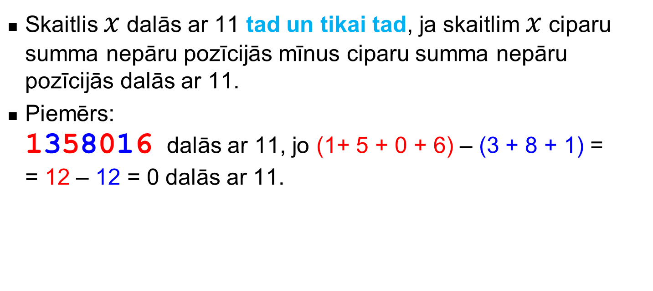
Dalāmības pazīme ar 11
Skaitlis $x$ dalās ar 11 tad un tikai tad, ja skaitlim $x$ ciparu summa nepāru pozīcijās mīnus ciparu summa nepāru pozīcijās dalās ar 11.
Piemērs: 1358016 dalās ar 11, jo (1+ 5 + 0 + 6) – (3 + 8 + 1) = = 12 – 12 = 0 dalās ar 11.

Slide 16
Vai eksistē dalāmības pazīme ar 7?

Slide 17
Uzdevums
Pircējam un pārdevējam ir 5 centu un 8 centu monētas neierobežotā daudzumā.
Vai pircējs var samaksāt pārdevējam jebkuru naudas summu?
Vai var samaksāt jebkuru naudas summu, ja pircējs drīkst maksāt tikai ar 5 centu monētām, bet pārdevējs drīkst izdot tikai 8 centu monētas?

Slide 18
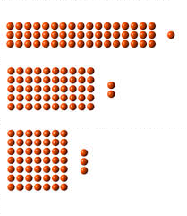
Ķīniešu atlikumu teorēma: Piemērs
Uzdevums
Atrast skaitli, kurš dod
atlikumu 1, dalot ar 3
atlikumu 2, dalot ar 5
atlikumu 3, dalot ar 7

Slide 19
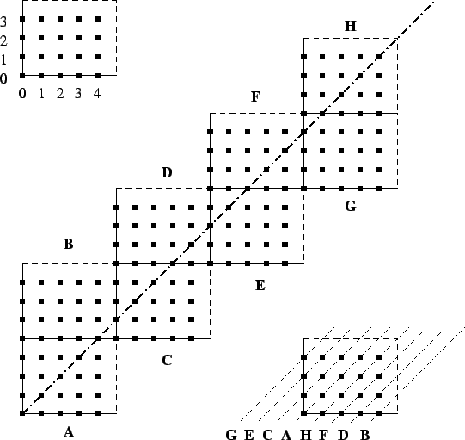
4 un 5 – skaitļi bez kopīgiem dalītājiem > 1
Skaitlis | Atl. ar 4 | Atl. ar 5
0 | 0 | 0
1 | 1 | 1
2 | 2 | 2
3 | 3 | 3
4 | 0 | 4
5 | 1 | 0
6 | 2 | 1
7 | 3 | 2
8 | 0 | 3
9 | 1 | 4
Skaitlis | Atl. ar 4 | Atl. ar 5
10 | 2 | 0
11 | 3 | 1
12 | 0 | 2
13 | 1 | 3
14 | 2 | 4
15 | 3 | 0
16 | 0 | 1
17 | 1 | 2
18 | 2 | 3
19 | 3 | 4

Slide 20
Invarianti un dalāmība uzdevumos par rūtiņu lapu

